Slide 1
TÌM HIỂU VỀ THUẬT TOÁN RANDOM FOREST
ĐỀ TÀI CUỐI KÌ MÔN TRÍ TUỆ NHÂN TẠO
Nhóm 21
Phan Xuân Huynh-N20DCCN023
Phan Văn Lục-N20DCCN037

Slide 2
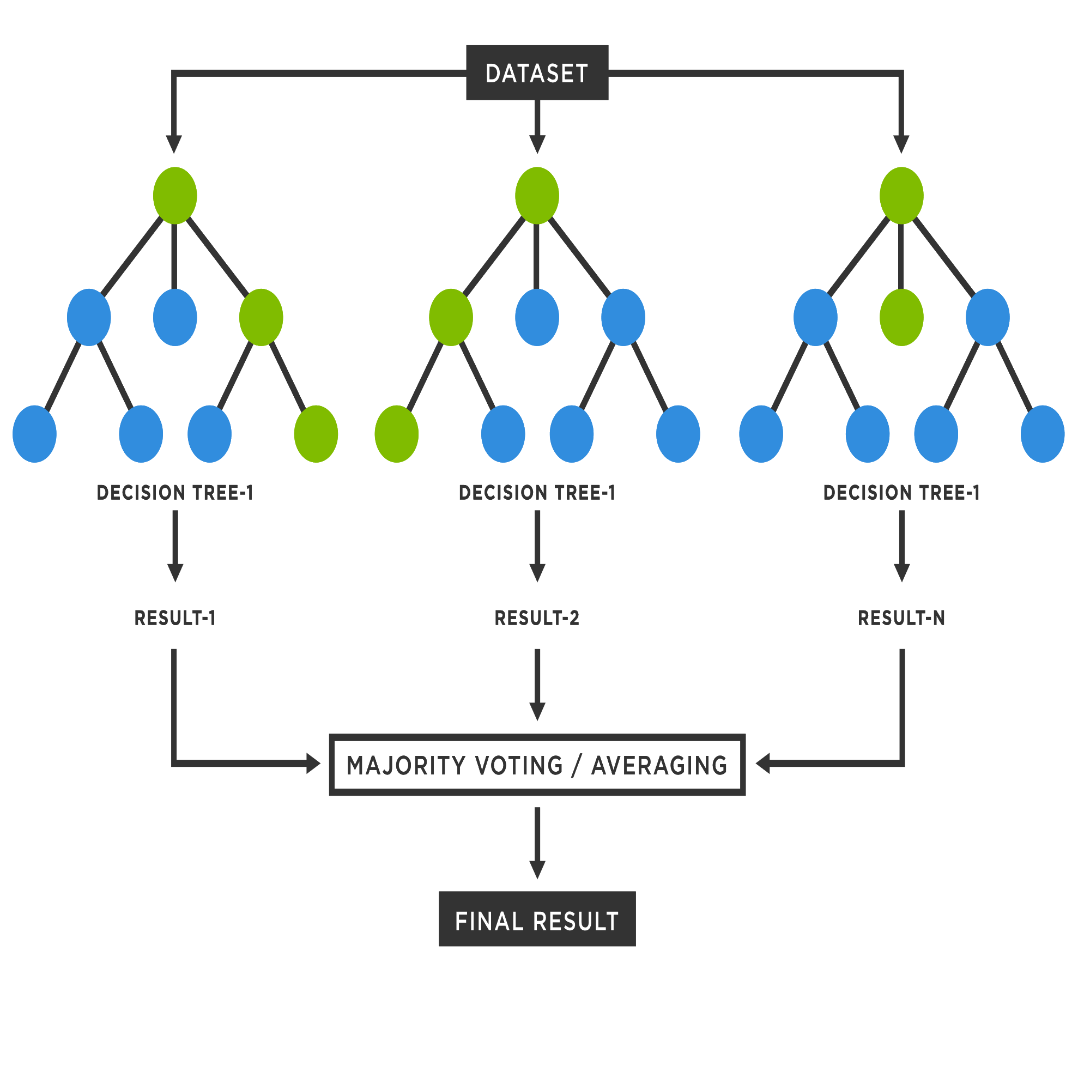
1.Random Forest là gì ?
Random Forest (Rừng ngẫu nhiên) là một thuật toán học máy có giám sát được sử dụng cho các bài toán phân loại và hồi quy.
Nó là một phương pháp kết hợp nhiều cây quyết định (decision trees) để tạo ra một mô hình dự đoán mạnh mẽ.

Slide 3
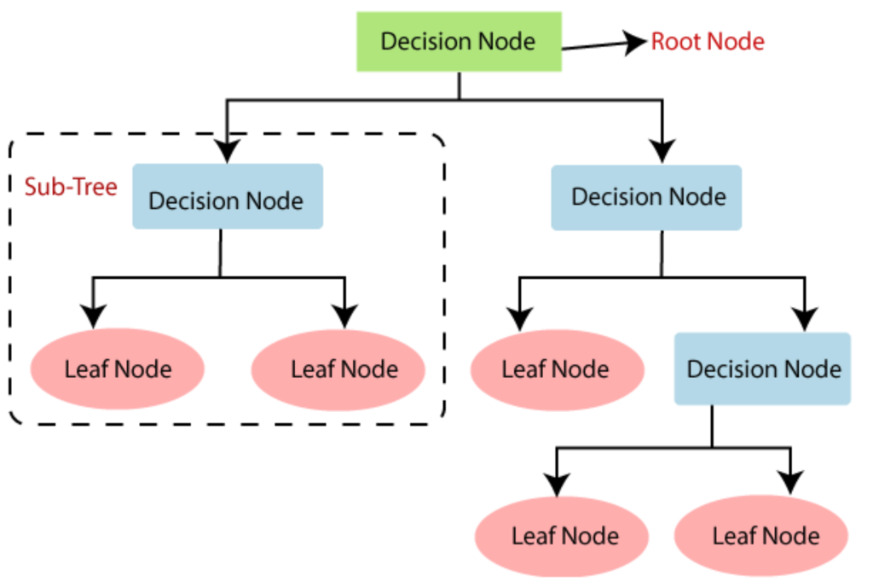
2. Decision Tree là gì ?
Trong thuật toán Random Forest, cây quyết định được sử dụng như thành phần cơ bản để xây dựng các "cây con" (decision trees) trong rừng (forest). Mỗi cây con trong Random Forests được huấn luyện trên một phần của dữ liệu và một phần của các đặc trưng đầu vào.
Cây quyết định là một thuật toán học tập có giám sát không tham số, được sử dụng cho cả nhiệm vụ phân loại và hồi quy.
Nó được gọi là cây quyết định bởi vì có cấu trúc dạng cây, phân cấp, bao gồm nút gốc ( root node) , các nhánh, các nút bên trong ( internal node) và các nút lá (leaf nodes).

Slide 4
2. Decision Tree là gì ?
Thuật toán của cây quyết định được mô tả như sau:
Chọn thuộc tính tốt nhất để làm nút gốc (root node) của cây. Thuộc tính tốt nhất là thuộc tính có khả năng phân loại tốt nhất dữ liệu huấn luyện.
Chia tập dữ liệu huấn luyện thành các tập con dựa trên giá trị của thuộc tính được chọn. Mỗi tập con tương ứng với một giá trị của thuộc tính.
Đối với mỗi tập con, tiếp tục chọn thuộc tính tốt nhất để làm nút con (child node) tiếp theo. Lặp lại quá trình chia tập dữ liệu cho đến khi đạt được các điều kiện dừng, ví dụ như khi không còn thuộc tính để chọn hoặc khi các tập dữ liệu thuộc cùng một lớp.
Gán nhãn cho các nút lá (leaf nodes) dựa trên phân phối lớp của các điểm dữ liệu trong tập huấn luyện. Một nút lá có thể đại diện cho một lớp duy nhất hoặc một giá trị dự đoán.
Cây quyết định đã được xây dựng và có thể được sử dụng để dự đoán nhãn cho các điểm dữ liệu mới bằng cách di chuyển từ gốc đến nút lá tương ứng với giá trị của các thuộc tính.

Slide 5
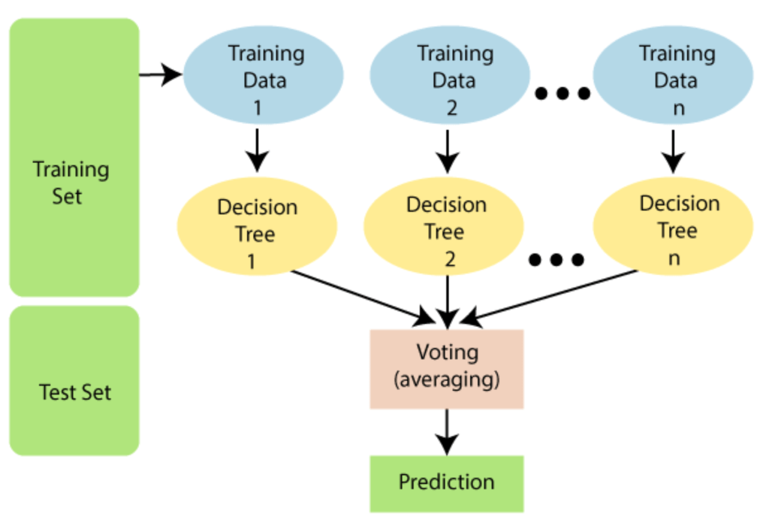
3.Cách hoạt động của Random Forest
Dưới đây là các bước chính của thuật toán Random Forests:
Bước 1: Chuẩn bị dữ liệu: Tiền xử lý và chuẩn bị dữ liệu cho việc huấn luyện và kiểm tra mô hình.
Bước 2: Xây dựng cây quyết định: Một số lượng cây quyết định được tạo ra. Mỗi cây được huấn luyện trên một tập con của dữ liệu (bootstrap sample) và sử dụng một phần ngẫu nhiên các đặc trưng (features) để đưa ra các quyết định.
Bước 3:Kết hợp dự đoán: dự đoán của các cây quyết định được kết hợp để đưa ra dự đoán cuối cùng. Để chọn lớp dự đoán cuối cùng, sử dụng phương pháp bỏ phiếu(Voting) hoặc tính trung bình( Averaging) đối với bài toán hồi quy.
Đánh giá mô hình: đánh giá độ chính xác và hiệu suất của mô hình bằng các độ đo như độ chính xác (accuracy), precision, recall, F1-score, hoặc mean squared error (MSE) tùy thuộc vào loại bài toán.

Slide 6
4. Ưu nhược điểm của Random Forest
Ưu điểm
Nhược điểm
Random Forest có khả năng thực hiện cả hai nhiệm vụ Phân loại và Hồi quy.
Nó có khả năng xử lý các tập dữ liệu lớn với kích thước cao
Tính ổn định cao và khả năng chống lại hiện tượng overfitting (quá khớp)
Mô hình Random Forest với các tập dữ liệu lớn có thể khiến cho việc huấn luyện và thực hiện dự đoán trở nên chậm.
Mặc dù rừng ngẫu nhiên có thể được sử dụng cho cả nhiệm vụ phân loại và hồi quy, nó không phù hợp hơn cho các nhiệm vụ Hồi quy.

Slide 7

5. Các ứng dụng của Random Forest
Ngân hàng: Lĩnh vực ngân hàng chủ yếu sử dụng thuật toán này để xác định rủi ro cho vay.
Y học: Với sự trợ giúp của thuật toán này, các xu hướng bệnh tật và nguy cơ của bệnh có thể được xác định.
Sử dụng đất: Chúng tôi có thể xác định các khu vực sử dụng đất tương tự bằng thuật toán này.
Tiếp thị: Các xu hướng tiếp thị có thể được xác định bằng cách sử dụng thuật toán này.

